Slide 1
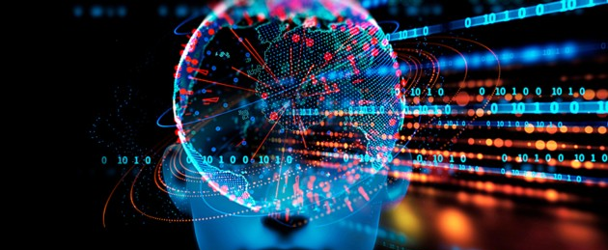
Wstęp do sztucznej inteligencji
Sztuczna inteligencja w biznesie

Slide 2


dr Marcin Albiniak

Slide 3

ANIMA Analogical Neural Interface for Meaning Assembly
Przełomowe AI oparte na intencji • PCJ • inspiracja Penrose’em

Slide 4

Problem
Obecne AI to ogromne modele i masywne dane
Ale: czy to rozumie, czy tylko kalkuluje?
Brak głębokiego rezonansu z intencją i znaczeniem

Slide 5

Rozwiązanie: Synapse X
AI, która odczytuje intencję
Tworzy dynamiczne pola znaczeń i rezonansu
Dzięki temu wychodzi poza prymitywne przetwarzanie

Slide 6
AGENDA
1. Wprowadzenie do AI w biznesie
2. Podstawy AI i uczenia maszynowego
3. Prompt engineering
4. Integracje z innymi modelami AI i usługami
5. Automatyzacja procesów biznesowych z wykorzystaniem AI
6. AI w marketingu i sprzedaży
7. Wykorzystanie AI w zarządzaniu zasobami ludzkimi (HR)
8. AI w finansach i zarządzaniu ryzykiem
9. Etyka i regulacje prawne dotyczące sztucznej inteligencji
10. Jak skutecznie wdrażać AI w organizacji
11. Przyszłość AI i nowe trendy technologiczne

Slide 7
Historia Sztucznej Inteligencji
Sztuczna inteligencja (SI) to dziedzina nauki i technologii, która zajmuje się tworzeniem maszyn i systemów zdolnych do wykonywania zadań wymagających inteligencji.

Slide 8
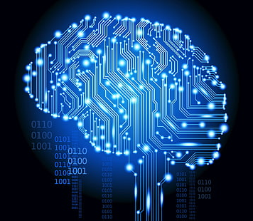
Sztuczna Inteligencja
Sztuczna inteligencja (AI, z ang. Artificial Intelligence) to dziedzina informatyki, która zajmuje się tworzeniem systemów i algorytmów umożliwiających maszynom, takim jak komputery, wykonywanie zadań wymagających inteligencji podobnej do ludzkiej. AI pozwala maszynom uczyć się na podstawie doświadczeń, rozpoznawać wzorce, podejmować decyzje oraz adaptować się do nowych sytuacji.

Slide 9
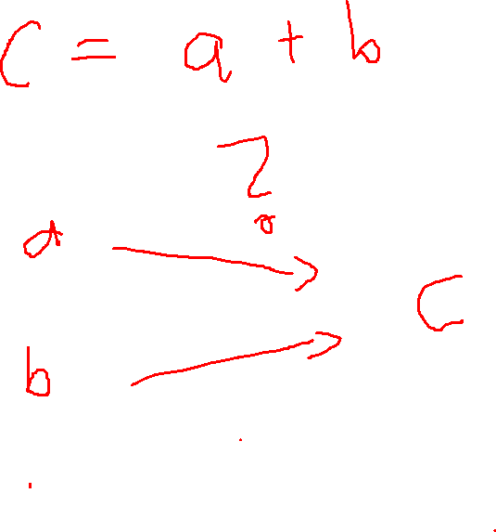

Slide 10
ANI i AGI
Wąska sztuczna inteligencja (ANI - Artificial Narrow Intelligence): ANI to systemy AI zaprojektowane do wykonywania jednego lub kilku konkretnych zadań. Są skuteczne w rozwiązywaniu wybranych problemów, jak na przykład rozpoznawanie mowy, analiza obrazów, czy granie w szachy, ale nie potrafią wykraczać poza swoje zdefiniowane umiejętności. Przykłady ANI to asystenci głosowi, programy rekomendujące w serwisach streamingowych oraz autonomiczne pojazdy, które działają w określonych warunkach.
Ogólna sztuczna inteligencja (AGI - Artificial General Intelligence): AGI to hipotetyczna forma AI, która dorównuje ludzkim zdolnościom intelektualnym. Systemy AGI mogłyby rozumować, uczyć się i rozwiązywać problemy w wielu dziedzinach, a nawet myśleć kreatywnie i podejmować decyzje w nieznanych wcześniej sytuacjach. Takie AI nie istnieje jeszcze, ale jest tematem intensywnych badań i spekulacji dotyczących przyszłości technologii.

Slide 11
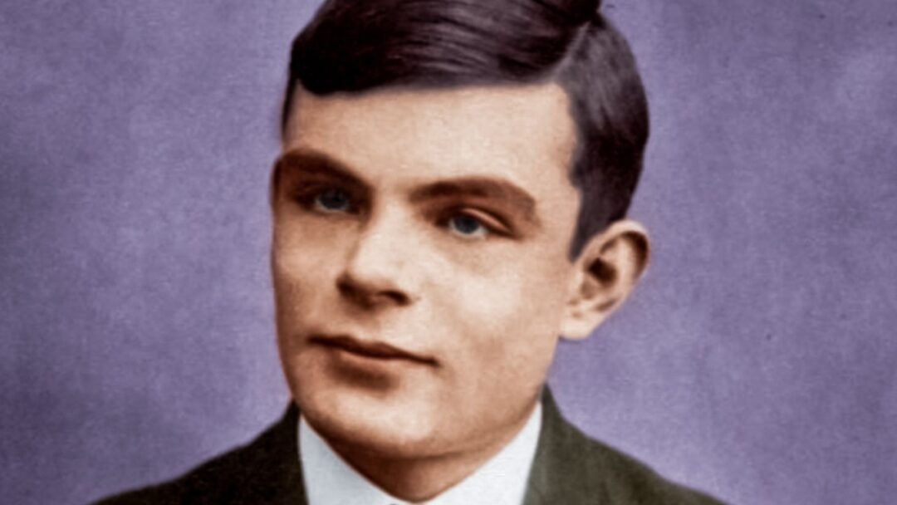
1940-1950: Początki Koncepcji SI
Wizjonerzy tacy jak Alan Turing przedstawili teoretyczne podstawy SI, w tym słynną 'Maszynę Turinga' i test Turinga.

Slide 12
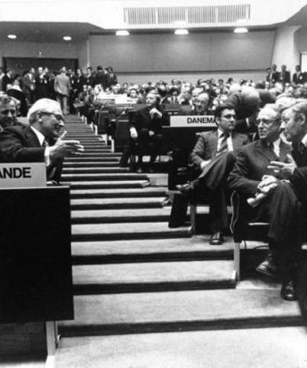
1956: Narodziny Sztucznej Inteligencji
Konferencja w Dartmouth uznawana jest za moment narodzin SI jako dyscypliny naukowej. Powstały pierwsze programy rozwiązywania problemów i przetwarzania języka.

Slide 13
1960-1970: Złota Era SI
Rozwój algorytmów wyszukiwania i wnioskowania. Powstały pierwsze systemy eksperckie i języki programowania dedykowane SI, takie jak LISP.

Slide 14
1970-1980: Zima SI
Brak postępów i ograniczone możliwości komputerów doprowadziły do spadku finansowania i zainteresowania SI.

Slide 15
1980-1990: Renesans SI
Systemy eksperckie zaczęły znajdować zastosowanie w przemyśle. Powstały pierwsze sieci neuronowe z algorytmami uczenia się.

Slide 16
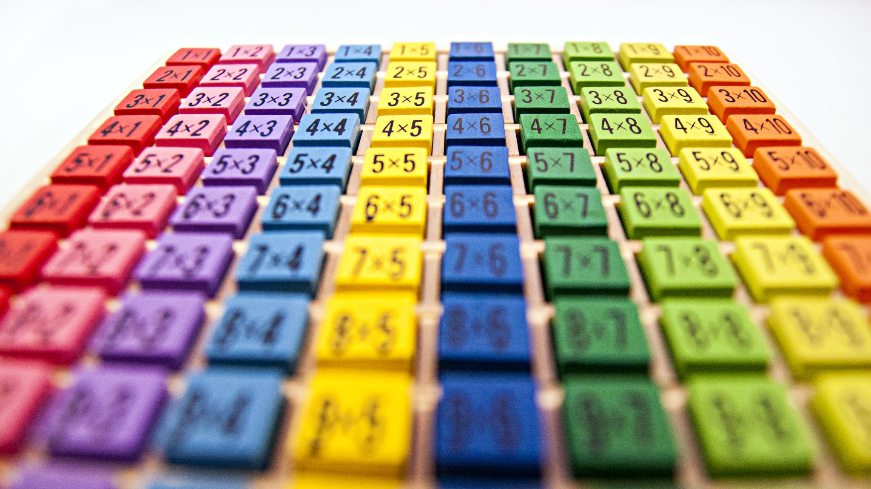
1990-2000: Rozwój Uczenia Maszynowego
Pojawiły się bardziej zaawansowane algorytmy, takie jak SVM i uczenie głębokie. Komputery stały się szybsze i bardziej dostępne.

Slide 17
2000-2010: Era Big Data i SI
Eksplozja danych cyfrowych stworzyła nowe możliwości dla SI. Rozwój algorytmów analizy danych i uczenia maszynowego.

Slide 18
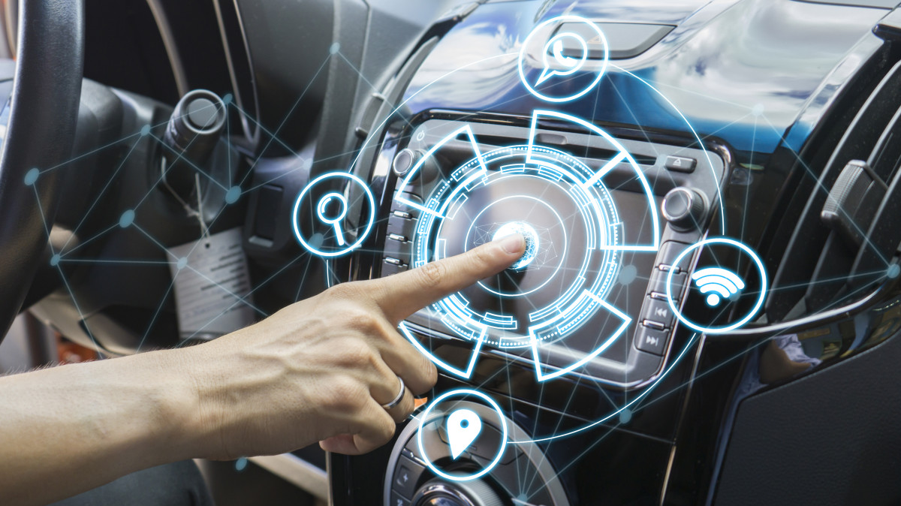
2010-2020: Rozwój Sztucznej Inteligencji Głębokiej
Deep learning zrewolucjonizował dziedziny takie jak rozpoznawanie obrazów, przetwarzanie języka naturalnego i autonomiczne pojazdy.

Slide 19
2020+: Przyszłość SI
SI znajduje zastosowanie w niemal każdej dziedzinie: od medycyny po sztukę. Dyskusje o etyce i regulacjach stają się kluczowe.

Slide 20
ZASTOSOWANIA
rozpoznawanie wzorców (pattern recognition)
automatyczna klasyfikacja dokumentów/tekstów (np. według kategorii)
rozpoznawanie mowy lub tekstu pisanego (speech and handwriting recognition)
rozpoznawanie twarzy (face recognition)
rozpoznawanie elementów na zdjęciu (object recognition)
przewidywanie trendów finansowych lub ekonomicznych (np. cen mieszkań)
kierowanie pojazdami (samochody autonomiczne)
nawigacja w nieznanym terenie
systemy rekomendacji (np. Spotify lub Filmweb)
zabezpieczanie przed oszustwami w transakcjach finasowych (fraud detecion)
rozpoznawanie chorób na podstawie objawów
marketing (dopasowywanie reklam)
i wiele innych

Slide 21
Sztuczna Inteligencja
Sztuczna inteligencja (AI, z ang. Artificial Intelligence) to dziedzina informatyki, która zajmuje się tworzeniem systemów i algorytmów umożliwiających maszynom, takim jak komputery, wykonywanie zadań wymagających inteligencji podobnej do ludzkiej. AI pozwala maszynom uczyć się na podstawie doświadczeń, rozpoznawać wzorce, podejmować decyzje oraz adaptować się do nowych sytuacji.

Slide 22
ANI i AGI
Wąska sztuczna inteligencja (ANI - Artificial Narrow Intelligence): ANI to systemy AI zaprojektowane do wykonywania jednego lub kilku konkretnych zadań. Są skuteczne w rozwiązywaniu wybranych problemów, jak na przykład rozpoznawanie mowy, analiza obrazów, czy granie w szachy, ale nie potrafią wykraczać poza swoje zdefiniowane umiejętności. Przykłady ANI to asystenci głosowi, programy rekomendujące w serwisach streamingowych oraz autonomiczne pojazdy, które działają w określonych warunkach.
Ogólna sztuczna inteligencja (AGI - Artificial General Intelligence): AGI to hipotetyczna forma AI, która dorównuje ludzkim zdolnościom intelektualnym. Systemy AGI mogłyby rozumować, uczyć się i rozwiązywać problemy w wielu dziedzinach, a nawet myśleć kreatywnie i podejmować decyzje w nieznanych wcześniej sytuacjach. Takie AI nie istnieje jeszcze, ale jest tematem intensywnych badań i spekulacji dotyczących przyszłości technologii.
SAN Super Artificial Intelligence

Slide 23
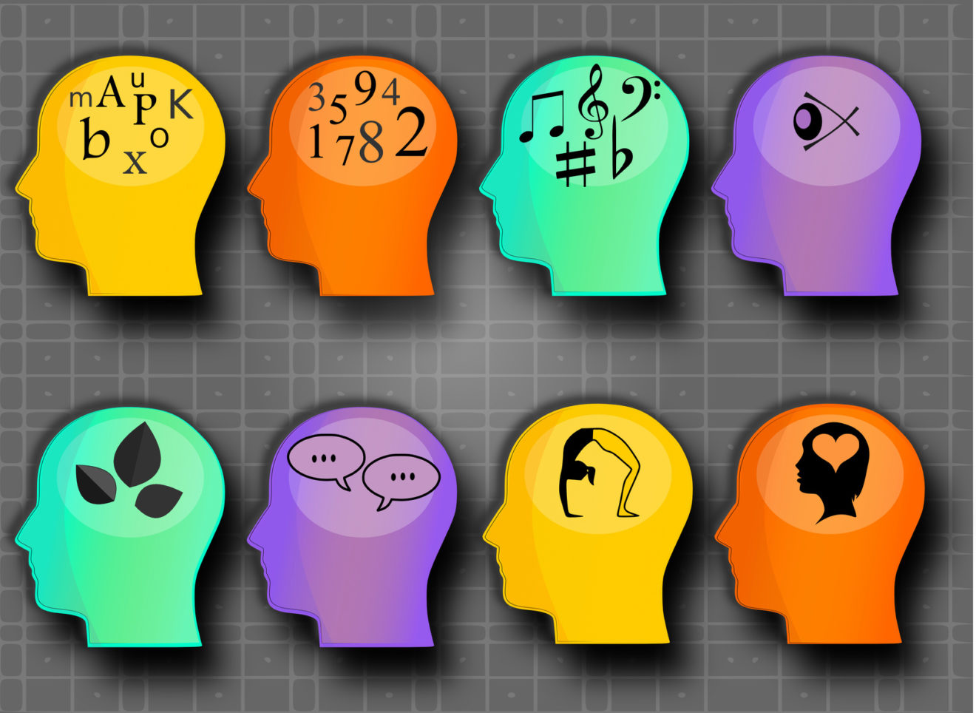
Inteligencja
Inteligencja (od łac. intelligentia – zdolność pojmowania, rozum) – zdolność do postrzegania, analizy i adaptacji do zmian otoczenia. Zdolność rozumienia, uczenia się oraz wykorzystywania posiadanej wiedzy i umiejętności w różnych sytuacjach. Cecha umysłu warunkująca sprawność czynności poznawczych, takich jak myślenie, reagowanie, rozwiązywanie problemów.

Slide 24
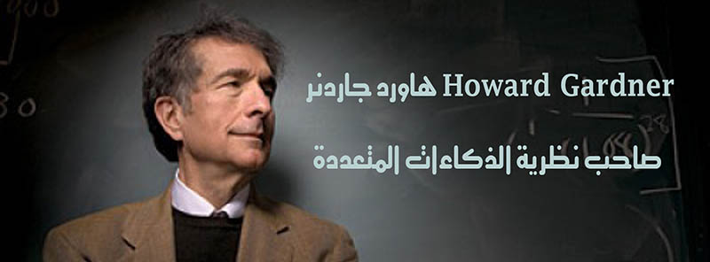
Inteligencja wieloraka
Howard Gardner
1983
Teoria Inteligencji Wielorakiej

Slide 25
Inteligencja wieloraka
Inteligencja językowa
Inteligencja logiczna lub matematyczna
Inteligencja wizualno-przestrzenna
Inteligencja muzyczna
Inteligencja interpersonalna (społeczna)
Inteligencja interpersonalna (refleksyjna)
Inteligencja ruchowa
Inteligencja przyrodnicza

Slide 26
AI
Uczenie maszynowe (Machine Learning):
Jest to jeden z podstawowych elementów AI, w którym maszyny uczą się na podstawie danych. Zamiast programować każdą czynność, systemy AI mogą analizować dane i na tej podstawie samodzielnie tworzyć reguły działania. Przykłady obejmują rozpoznawanie obrazów, analizę tekstu czy prognozowanie trendów.
Uczenie głębokie (Deep Learning):
Jest to podzbiór uczenia maszynowego, który wykorzystuje sieci neuronowe wzorowane na ludzkim mózgu. Głębokie sieci neuronowe składają się z wielu warstw przetwarzających dane, co pozwala na tworzenie bardzo złożonych modeli, zdolnych do rozpoznawania obrazów, przetwarzania mowy czy generowania tekstu.

Slide 27
AI
Przetwarzanie języka naturalnego (Natural Language Processing, NLP):
To część AI zajmująca się zrozumieniem i generowaniem języka ludzkiego. NLP umożliwia komputerom analizę, interpretację i odpowiedź na tekst lub mowę. Przykłady obejmują tłumaczenie języków, analizę sentymentu, asystentów głosowych (jak Siri, Alexa) oraz chatboty.
Wizja komputerowa (Computer Vision):
AI umożliwia komputerom rozpoznawanie i interpretowanie obrazów oraz wideo. Wizja komputerowa jest wykorzystywana w systemach rozpoznawania twarzy, autonomicznych pojazdach, a także w medycynie do analizy obrazów diagnostycznych.

Slide 28
AI
Eksperckie systemy doradcze:
Są to systemy AI zaprojektowane do podejmowania decyzji w specyficznych dziedzinach na podstawie zestawu reguł i wiedzy eksperckiej. Wykorzystywane są m.in. w diagnozie medycznej, analizie finansowej czy planowaniu logistycznym.
Robotyka:
AI w robotyce pozwala na tworzenie robotów zdolnych do interakcji z otoczeniem, wykonywania zadań, a także adaptacji do nowych sytuacji. Robotyka z AI znajduje zastosowanie w automatyzacji przemysłu, medycynie (roboty chirurgiczne), a także w robotach domowych.

Slide 29
Przykłady mitów na temat AI w mediach
Mit 1: „AI zastąpi wszystkich pracowników” – Media często podkreślają, że sztuczna inteligencja prowadzi do masowej utraty miejsc pracy, co prowadzi do obaw przed zautomatyzowaniem całych branż. Choć AI rzeczywiście przejmuje niektóre zadania, to jednocześnie tworzy nowe możliwości zatrudnienia, szczególnie w dziedzinach technologicznych i zarządzania systemami AI.
Mit 2: „AI osiągnęła pełną autonomię robotów” – W filmach i artykułach AI bywa przedstawiana jako technologia zdolna do działania bez ludzkiej ingerencji, co prowadzi do obaw o samowolne maszyny. W rzeczywistości współczesna AI działa w granicach wyznaczonych przez ludzi i potrzebuje nadzoru.
Mit 3: „AI jest świadoma” – Niektóre narracje sugerują, że AI rozumie kontekst, emocje i ma własną wolę, ale obecna technologia opiera się na wzorcach statystycznych, bez prawdziwego zrozumienia czy samoświadomości.

Slide 30
Dlaczego AI nie jest tak „magiczna”, jak to przedstawiają niektóre narracje medialne
Technologia oparta na algorytmach i danych: AI nie działa w magiczny sposób, lecz bazuje na skomplikowanych algorytmach i ogromnych ilościach danych. Działa na zasadzie statystyki i matematyki, co oznacza, że nie posiada intuicji ani świadomości.
Błędy i nieprzewidywalność: AI popełnia błędy, zwłaszcza gdy spotyka się z nieznanymi danymi lub gdy występują uprzedzenia w danych treningowych. AI nie rozumie świata w sposób ludzki i często wymaga ogromnych mocy obliczeniowych, co jest kosztowne i nie zawsze efektywne.
Ograniczona interpretacja i zrozumienie: Media często pomijają fakt, że AI nie potrafi podejmować decyzji etycznych ani moralnych. Każde „magiczne” osiągnięcie AI to wynik starannego programowania, a systemy AI wciąż nie rozumieją znaczenia przetwarzanych informacji – potrafią jedynie naśladować ludzkie zachowanie.

Slide 31
Czy sztuczna inteligencja jest inteligentna?
Inteligencja a Sztuczna Inteligencja
Ludzka inteligencja odnosi się do zdolności do rozumowania, uczenia się na podstawie doświadczeń, adaptacji do nowych sytuacji, rozwiązywania problemów oraz tworzenia abstrakcyjnych pojęć.
Sztuczna inteligencja (AI) natomiast to symulacja tych zdolności przez maszyny, głównie komputery.

Slide 32
Czy AI jest naprawdę inteligentna?
Tak, ale w specyficznym sensie: AI jest "inteligentna" w tym sensie, że potrafi wykonywać zadania, które tradycyjnie wymagałyby ludzkiej inteligencji, takie jak rozpoznawanie obrazów, przetwarzanie języka, czy podejmowanie decyzji na podstawie analizy danych.
Nie, w ludzkim rozumieniu inteligencji: AI nie posiada świadomości, emocji, intencji ani samoświadomości. Jej "inteligencja" wynika z programowania i uczenia się na podstawie danych, a nie z wewnętrznego procesu myślowego, jak ma to miejsce u ludzi.

Slide 33

świadomość
Świadomość to złożone pojęcie, które odnosi się do zdolności jednostki do bycia świadomą siebie i otaczającego ją świata. Można ją opisać jako zdolność do odczuwania, myślenia, przeżywania emocji oraz podejmowania decyzji na podstawie złożonych procesów umysłowych.

Slide 34
Kluczowe aspekty świadomości
Samoświadomość: Umiejętność postrzegania siebie jako oddzielnego bytu, zdolność do introspekcji i refleksji nad własnymi myślami i uczuciami.
Percepcja zewnętrzna: Świadomość otaczającego świata, zdolność do odbierania bodźców zmysłowych i interpretowania ich w kontekście własnych doświadczeń.
Świadomość sytuacyjna: Zdolność do rozumienia i interpretowania sytuacji, w której się znajdujemy, oraz do podejmowania decyzji na podstawie tej interpretacji.
Procesy myślowe: Świadomość obejmuje również zdolność do prowadzenia złożonych procesów myślowych, takich jak planowanie, rozwiązywanie problemów, czy podejmowanie decyzji.

Slide 35
Świadmość a AI
Filozoficzne i naukowe podejście:
Filozofia: Świadomość jest od wieków tematem rozważań filozoficznych. Pytania o naturę świadomości, jej źródło oraz relację do ciała i umysłu są centralnymi tematami w filozofii umysłu.
Neurobiologia: Naukowcy starają się zrozumieć świadomość poprzez badanie mózgu, szukając odpowiedzi na pytanie, jak procesy neurobiologiczne prowadzą do powstania świadomości.
Świadomość a sztuczna inteligencja:
Sztuczna inteligencja, mimo zaawansowanych zdolności do przetwarzania danych i podejmowania decyzji, nie posiada świadomości. AI może symulować pewne aspekty ludzkiej inteligencji, ale nie jest świadoma siebie ani swojego otoczenia w sposób, w jaki są świadomi ludzie.
Świadomość to zatem fundamentalny aspekt ludzkiego doświadczenia, który odróżnia nas od maszyn i stanowi istotny element naszej tożsamości oraz sposobu, w jaki wchodzimy w interakcje z otaczającym nas światem.

Slide 36
Sposoby uczenia się
Uczenie nadzorowane (supervised learning)
System na wstępie otrzymuje dane zarówno wejściowe (np. pomiary) jak i wyjściowe (np. etykiety). Jego zadaniem jest utworzenie odpowiednich reguł (generalizacja), które mapują wejście na wyjście. Po odpowiednim wytrenowaniu system taki powinien móc prawidłowo przypisać wyjście dla obiektu którego dotychczas nie było na wejściu.
Uczenie nienadzorowane (unsupervised learning)
W tym przypadku algorytm nie otrzymuje oczekiwanych danych wyjściowych (etykiet). Musi sam znaleźć odpowiednią regułę, która cechuje wejście i w miarę możliwości zgeneralizować ją.
Uczenie przez wzmacnianie (reinforcement learning)
Ten sposób zakłada, że system działa w środowisku nieznanym. Brak jest określonych danych wejściowych i wyjściowych. Jedyną informacją jaką otrzymuje „uczeń” jest sygnał wzmocnienia, który może być pozytywny (nagroda) w przypadku podejmowania trafnych decyzji lub negatywny w przypadku mylenia się (kara).

Slide 37

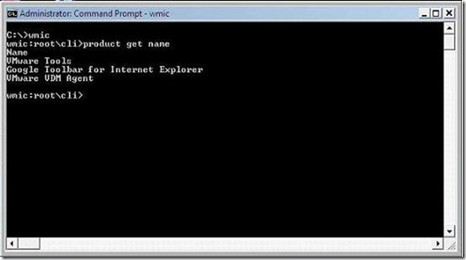








Zastosowania języka Python
Aplikacja konsoli
Aplikacja rocket science
Aplikacje Web
Język Python
Aplikacje AI, ML, DL – sztuczna inteligencja
Zastosowania w aplikacjach znanych firm
Analiza danych, bazy danych

Slide 38
Sposoby uczenia się
Uczenie nadzorowane (supervised learning)
System na wstępie otrzymuje dane zarówno wejściowe (np. pomiary) jak i wyjściowe (np. etykiety). Jego zadaniem jest utworzenie odpowiednich reguł (generalizacja), które mapują wejście na wyjście. Po odpowiednim wytrenowaniu system taki powinien móc prawidłowo przypisać wyjście dla obiektu którego dotychczas nie było na wejściu.
Uczenie nienadzorowane (unsupervised learning)
W tym przypadku algorytm nie otrzymuje oczekiwanych danych wyjściowych (etykiet). Musi sam znaleźć odpowiednią regułę, która cechuje wejście i w miarę możliwości zgeneralizować ją.
Uczenie przez wzmacnianie (reinforcement learning)
Ten sposób zakłada, że system działa w środowisku nieznanym. Brak jest określonych danych wejściowych i wyjściowych. Jedyną informacją jaką otrzymuje „uczeń” jest sygnał wzmocnienia, który może być pozytywny (nagroda) w przypadku podejmowania trafnych decyzji lub negatywny w przypadku mylenia się (kara).

Slide 39
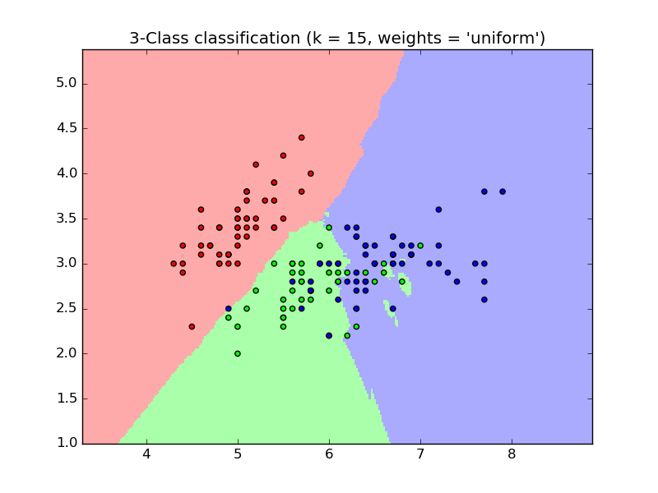
Rodzaje algorymów ze względu na obszar zastosowań
Klasyfikacja (classification)
Dane wejściowe (np. pomiar długości i szerokości) dzielimy na dwie lub więcej klas (etykiet), a system musi stworzyć model, który przypisze odpowiednie etykiety do odpowiednich danych. Zwykle stosuje się do tego rozwiązania nadzorowanego uczenia się. Dobrym przykładek jest filtrowanie spamu. Na podstawie danych wejściowych (e-maile) system nadaje odpowiednią etykietę: „spam” lub „nie spam”. Innym przykładem może być rozpoznawanie pisma ręcznego.

Slide 40
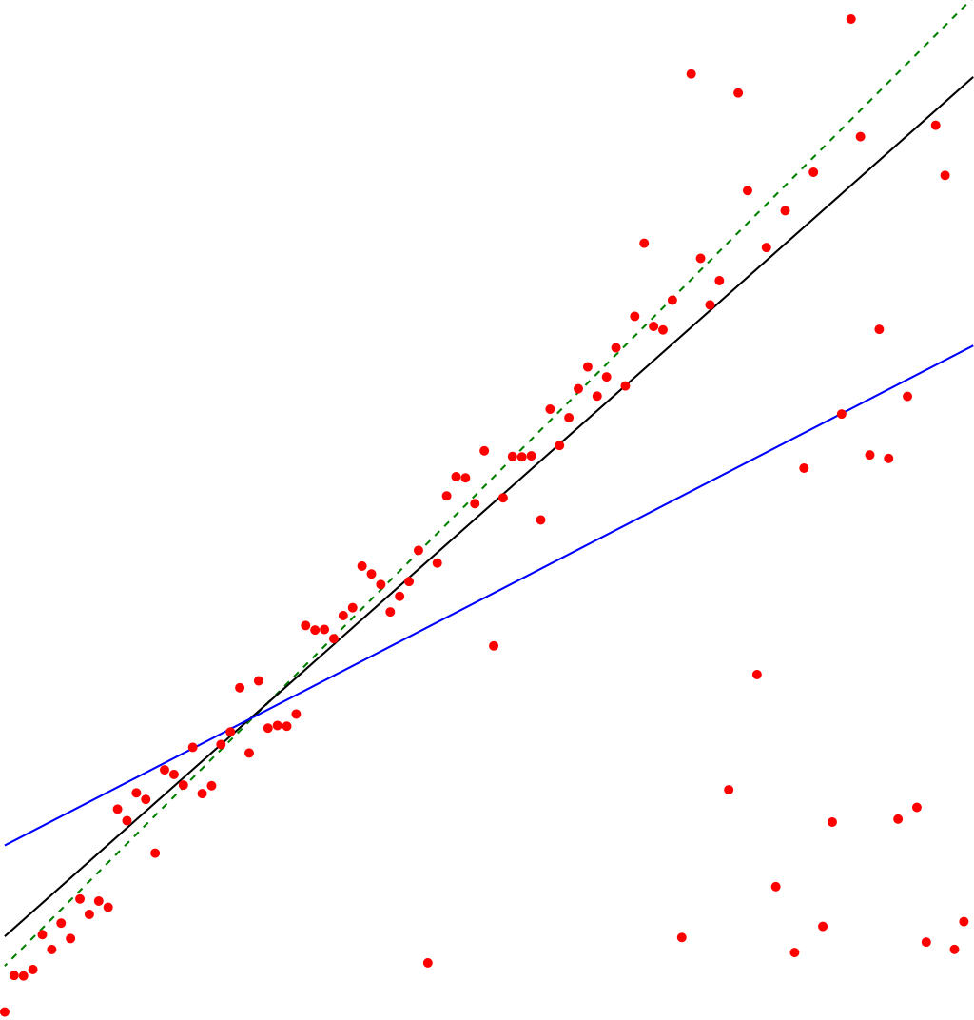
Regresja (regression)
W tym przypadku dane wejściowe są podobne jak przy klasyfikacji, ale na wyjściu oczekujemy wartości ciągłych a nie dyskretnych. Klasycznym przykładem regresji (w tym przypadku liniowej) będzie przewidywanie ceny domu na podstawie jego wielkości i położenia (przy założeniu, że potrafimy przedstawić położenie jako wartość liczbową).

Slide 41
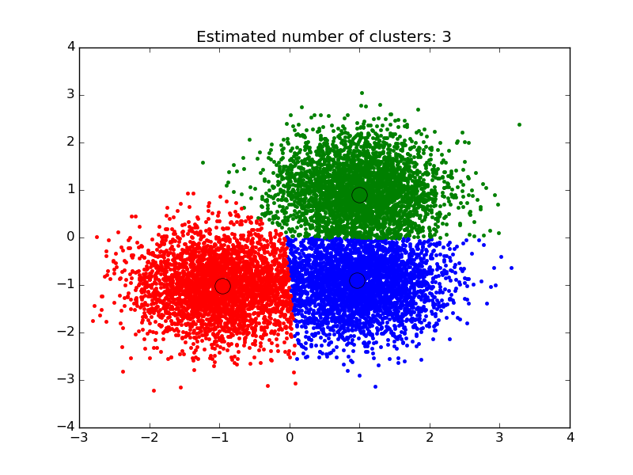
Grupowanie (clustering)
Zbiór dowolnych danych dzielony jest na grupy. W odróżnieniu od klasyfikacji, grupy na wejściu nie są znane. To właśnie algorytm odpowiedzialny jest za znalezienie reguł, które powodują przynależność konkretnych wartości do grup. Najczęściej nadajemy ręcznie ilość grup, która ma zostać wydzielona ze zbioru. Jest to klasyczny przypadek uczenia nienadzorowanego. Inne nazwy tego zagadnienia to: analiza skupień lub klasteryzacja.

Slide 42
Redukcja wymiarowości (dimensionality reduction)
Niektóre analizowane zbiory danych będą posiadać olbrzymią liczbę cech (features). Przykładowo analiza obrazka o wymiarach 50×50 pikseli, daje nam 2500 wymiarów (po jednym kolorze na piksel). Redukcja wymiarowości to zbiór technik, które zmniejszą ilość cech w celu poprawy wydajności algorytmu oraz samej jego skuteczności. Przykłady: usuwanie ze zbioru cech niskiej jakości (nie wpływających na decyzję), eliminacja cech które są skorelowane lub PCA (Principal component analysis).
Obróbka wstępna (preprocessing)
Wydobywanie cech ze zbiorów i ich normalizacja. Najczęściej będzie dotyczyć danych tekstowych, które w swojej czystej postaci nie nadają się do dalszej analizy (np. zliczanie częstości wystąpień słów w tekście). Przykłady technik: skalowanie, uśrednianie, uzupełnianie przerwanych ciągów, wektoryzacja tekstów.

Slide 43
Wybór modelu (model selection)
Z powodu dużej ilości algorytmów i ich parametrów powstaje problem wyboru odpowiedniego modelu. Z tego powodu powstają narzędzia które walidują dane wejściowe i testowe (np. odpowiednio je mieszając), dobierając różne parametry (np. w zadanym zakresie lub losowo), a na koniec porównują wszystkie wyniki i wskazują najlepszy model. Teraz pozostaje jeszcze pytanie co oznacza „najlepszy model” ? Tutaj również istnieje kilka ciekawych technik, między innymi: dokładność (accuracy), odwołanie (recall), macierz pomyłek (confusion matrix) i sprawdzian krzyżowy (cross-validation).

Slide 44
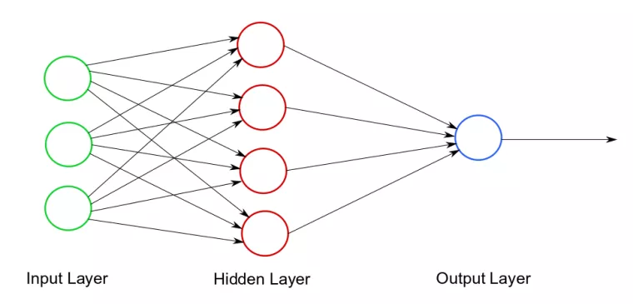
Sieci neuronowe
Sieć neuronowa to statystyczny model obliczeniowy stosowany w uczeniu maszynowym.
Można o nim myśleć jak o systemie połączonych synapsami neuronów, które przesyłają między sobą impulsy (dane).
Sieć neuronowa składa się z trzech warstw:
warstwy wejścia (input layer),
warstwy ukrytej (hidden layer),
oraz warstwy wyjścia (output layer)

Slide 45
Głębokie uczenie (Deep Learning)
Uczenie głębokie jest dziedziną uczenia maszynowego: nowym sposobem uczenia się reprezentacji na podstawie danych, który kładzie nacisk na uczenie kolejnych warstw coraz lepszych reprezentacji.
Głębia uczenia głębokiego nie odwołuje się do żadnego głębokiego rozumienia osiąganego przez tę technikę — głębią jest tworzenie wielowarstwowej
reprezentacji danych.
Głębokością modelu określamy liczbę warstw modelu danych. Uczenie głębokie mogłoby również nazywać się uczeniem reprezentacji warstwowych
i uczeniem reprezentacji hierarchicznych.
Współcześnie uczenie głębokie polega na tworzeniu dziesiątek, a nawet setek kolejnych warstw reprezentacji — wszystkie warstwy są uczone na podstawie danych treningowych. W innych technikach uczenia maszynowego skupia się zwykle na tworzeniu jedno- lub dwuwarstwowej reprezentacji danych, a więc czasami określa się je mianem uczenia płytkiego.

Slide 46
W przypadku uczenia głębokiego wielowarstwowe reprezentacje danych są prawie zawsze tworzone za pomocą modeli określanych mianem sieci neuronowych. Sieci te składają się z wielu warstw neuronów. Termin sieć neuronowa odwołuje się do neurobiologii, ale pomimo tego, że niektóre koncepcje uczenia głębokiego wywodzą się z inspiracji działaniem naszego mózgu, modele uczenia głębokiego nie odzwierciedlają jego pracy. Nie ma żadnych dowodów na to, że mózg jest implementacją jakiegokolwiek współczesnego modelu uczenia głębokiego.

Slide 47
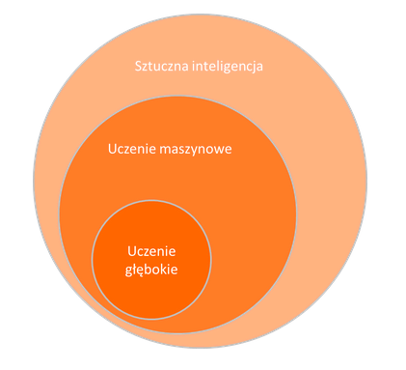
Uczenie głębokie vs uczenie maszynowe
Jak możemy zobaczyć na powyższym diagramie, uczenie głębokie jest poddziedziną uczenia maszynowego. Podstawowym czynnikiem wyróżniającym deep learning jest to, że proces uczenia nie wymaga kontroli człowieka, czyli zachodzi w sposób nienadzorowany.

Slide 48
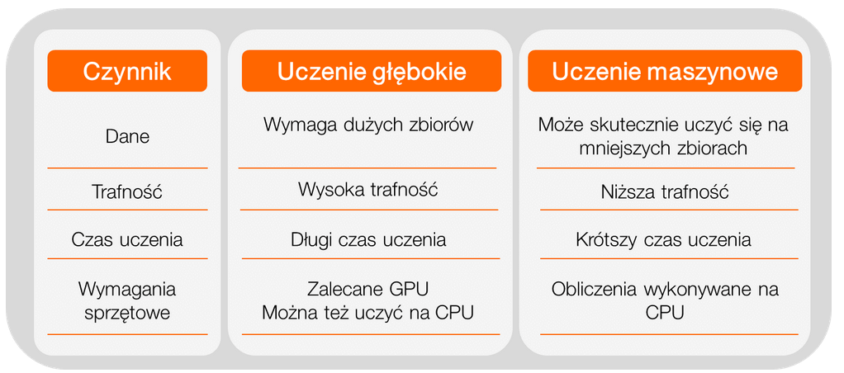
Ze względu na elastyczność technik uczenia głębokiego i różnorodność struktur sieci neuronowych, uczenie głębokie ma najszersze zastosowanie spośród technik uczenia maszynowego i może z powodzeniem rozwiązywać problemy, do których dotychczas aplikowane były klasyczne metody. W tym miejscu należałoby jednak rozważyć, czy potencjalne korzyści z zastąpienia oraz dłuższy czas nauki modelu, rekompensują koszty.

Slide 49
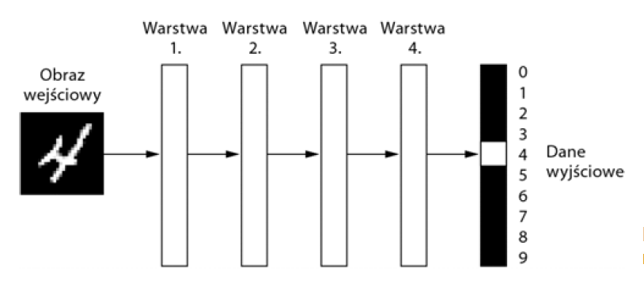
Głęboka sieć neuronowa klasyfikująca cyfry

Slide 50
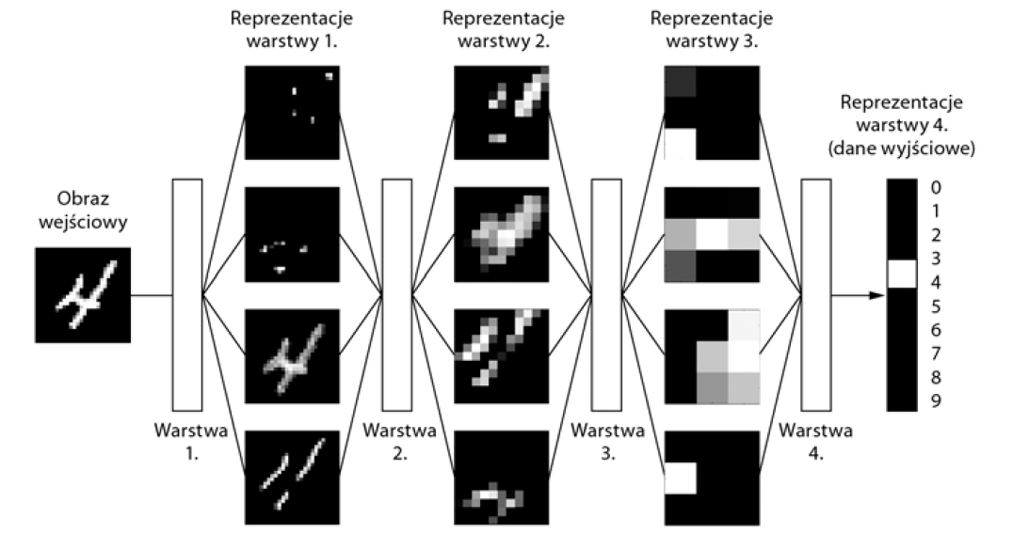
Sieć przekształca obraz cyfry na reprezentacje, które coraz bardziej odbiegają od początkowego obrazu i są coraz bardziej zbliżone do wyjściowej formy danych. Działanie sieci głębokiej można traktować jako wieloetapową operację destylacji informacji, podczas której informacje przechodząc przez kolejne filtry, stają się coraz bardziej czyste (przydatne do wykonania określonego zadania).

Slide 51
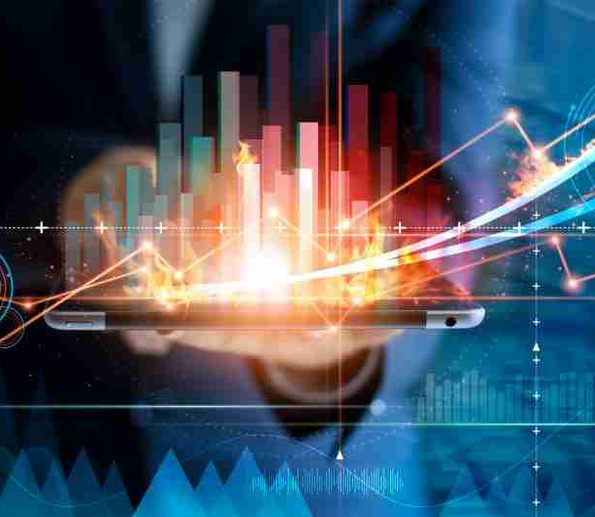
ANALIZA NLP
Analiza NLP (Natural Language Processing, czyli przetwarzanie języka naturalnego) to dziedzina sztucznej inteligencji, która zajmuje się rozumieniem, analizą i generowaniem języka naturalnego przez komputery. Przeanalizujemy kluczowe aspekty, procesy i zastosowania NLP

Slide 52
Podstawowe zadania NLP
a. Analiza składniowa (Syntax Analysis)
Obejmuje identyfikację struktury gramatycznej tekstu.
Narzędzia: parsowanie (tworzenie drzew składniowych), tokenizacja (dzielenie tekstu na słowa lub frazy).
b. Analiza semantyczna (Semantic Analysis)
Skupia się na znaczeniu słów, zdań i tekstów.
Obejmuje zadania, takie jak rozpoznawanie synonimów, analiza sentymentu czy rozumienie kontekstu.

Slide 53
Podstawowe zadania NLP
c. Analiza pragmatyczna (Pragmatics)
Bada, jak kontekst wpływa na znaczenie języka.
Uwzględnia znaczenie ukryte, intencje nadawcy i szerszy kontekst komunikacji.
d. Rozpoznawanie encji (Named Entity Recognition, NER)
Identyfikuje i klasyfikuje kluczowe elementy tekstu, np. nazwy własne, daty, lokalizacje.
e. Modelowanie języka (Language Modeling)
Prognozuje, jakie słowa powinny pojawić się w danym kontekście.
Wykorzystywane w autouzupełnianiu i generowaniu tekstu.

Slide 54
Proces analizy NLP
a. Przygotowanie danych
Tokenizacja: Podział tekstu na mniejsze jednostki (np. słowa, zdania).
Usuwanie stop-słów: Wykluczenie słów powszechnych, takich jak „i”, „na”, „ale”.
Lematyzacja i stemming: Redukcja słów do form podstawowych.
Normalizacja: Usunięcie znaków specjalnych, konwersja na małe litery.
b. Feature Engineering
Bag of Words (BoW): Reprezentacja tekstu jako zbioru słów z ich częstością.
TF-IDF (Term Frequency-Inverse Document Frequency): Mierzy ważność słów w dokumencie, uwzględniając ich częstotliwość w całym zbiorze tekstów.
Word Embeddings: Reprezentacje numeryczne słów, np. Word2Vec, GloVe, które zachowują relacje semantyczne.

Slide 55
Proces analizy NLP
c. Modelowanie i analiza
Wykorzystanie modeli maszynowego uczenia (np. SVM, drzewa decyzyjne) lub głębokiego uczenia (np. sieci neuronowe, takie jak BERT, GPT).

Slide 56
Zastosowania NLP
a. Analiza tekstu
Analiza sentymentu: Rozpoznawanie emocji i opinii w recenzjach, postach w mediach społecznościowych itp.
Klasyfikacja tekstu: Przypisywanie dokumentów do określonych kategorii (np. spam vs. nie-spam).
b. Przetwarzanie mowy
Rozpoznawanie mowy (speech-to-text) i generowanie mowy (text-to-speech).

Slide 57
Zastosowania NLP
c. Tłumaczenie maszynowe
Automatyczne tłumaczenie tekstu między różnymi językami (np. Google Translate).
d. Wirtualni asystenci
Rozumienie poleceń głosowych i tekstowych (np. Alexa, Siri, Google Assistant).
e. Chatboty
Automatyzacja komunikacji z klientami w obsłudze klienta, wsparciu technicznym czy e-commerce.
f. Systemy rekomendacyjne
Sugestie na podstawie analizy treści, np. artykułów czy książek.

Slide 58
Wyzwania NLP
Wielość języków: Każdy język ma swoje specyficzne cechy.
Polisemia i homonimia: Słowa mogą mieć wiele znaczeń.
Ironia i sarkazm: Trudne do zidentyfikowania bez kontekstu.
Brak danych: Niski zasób danych w przypadku rzadkich języków lub dziedzin specjalistycznych.
Obciążenia obliczeniowe: Modele NLP, zwłaszcza te pretrenowane, wymagają znacznych zasobów obliczeniowych.

Slide 59
Mistrzostwo w praktyce — jak naprawdę wykorzystać moc GPT?
GPT to nie tylko narzędzie, to współtwórca. Jak wydobyć z niego głębię intelektu i kreatywności, która zmienia pracę w sztukę?
— Arthur C. Clarke: „Każda wystarczająco zaawansowana technologia jest nie do odróżnienia od magii.”

Slide 60
1. Myśl jak dyrygent, nie jak operator
GPT to nie system rozkazowy, lecz dialogowy. Traktuj go jak partnera twórczego, który czeka na kontekst, emocję i wizję celu.

Slide 61
2. Rozbij problem na mikrozadania
Zamiast: „Zrób mi plan marketingowy” — rozbij to na: kanały promocji, strategię narracji, CTA emocjonalne. Wchodzisz w proces iteracyjny.

Slide 62
3. Używaj GPT do myślenia, nie tylko pisania
Największy potencjał GPT to wspomaganie myślenia:
• Zadaj pytania prowokujące
• Poproś o krytykę pomysłu
• Symuluj rozmowę z mentorem
— Socrates: „Nie mogę nikogo niczego nauczyć, mogę tylko sprawić, że zacznie myśleć.”

Slide 63
4. Twórz konteksty zamiast promptów
Nie pytaj 'napisz za mnie'. Zbuduj kontekst: kto mówi, do kogo, w jakim celu i stylu. GPT lepiej rozumie scenariusze niż komendy.

Slide 64
5. Iteracja jako rytuał
GPT to partner twórczy, nie jednorazowy automat. Pierwszy draft to początek. Ucz się iterować:
• Styl
• Kadencję
• Brzmienie

Slide 65
6. Przesłuchuj model jak zespół
Symuluj dialog z zespołem:
• Copywriter
• Psycholog
• Strateg
Lub wywołuj konflikty postaw: ostrożny vs ryzykant. GPT potrafi więcej niż myślisz.

Slide 66
7. Rzeźbij, nie kopiuj
Każdy tekst GPT to glina. Dialoguj z nim:
• Dlaczego użył tych słów?
• Co można zmienić w emocji?
• Jak dostroić do odbiorcy?

Slide 67
8. Ucz model jak mistrz ucznia
W trybie długiego kontekstu ucz GPT swojego stylu, wartości i celów. Tworzysz z nim język współpracy, który rośnie z każdym dialogiem.
— Confucius: „Uczenie się bez myślenia jest stratą czasu; myślenie bez uczenia się jest niebezpieczne.”

Slide 68
9. Eksperymentuj z perspektywą
Zmień punkt widzenia:
• Hemingway
• Manifest filozoficzny
• Tekst dla 5-latka
W ten sposób GPT otwiera nowe ścieżki myślenia.

Slide 69
10. GPT jako odbiorca, nie tylko autor
Nie tylko generuj. Testuj na GPT:
• Czy ten tekst przekona CEO?
• Jak ocenisz ten slajd jako inwestor?
GPT jako intelektualne lustro.

Slide 70
Podsumowanie: GPT jako partner transformacji
Nie chodzi o to, jak dobrze promptujesz, ale jak tworzysz relację, w której GPT staje się katalizatorem Twojego mistrzostwa. Ucz się, twórz, eksploruj.
— Leonardo da Vinci: „Sztuka nigdy nie jest skończona, tylko porzucona.”

Slide 71
Twist: GPT jako odbiornik naszych nieświadomych struktur myślowych
GPT nie tylko odpowiada – ono rezonuje z Tobą.
Czasem to, co GPT wygeneruje, bardziej mówi o Tobie, niż o nim.
GPT odczytuje Twój styl komunikacji, priorytety, intencje – nawet te nie do końca uświadomione.
Gdy piszesz: „napisz mi ofertę sprzedażową”, a on daje Ci coś płaskiego – może dlatego, że sam masz niepewność co do swojej oferty?
GPT odbija Twoją świadomość jak zwierciadło semantyczne. Czasem warto zapytać nie „dlaczego on napisał coś takiego”, tylko „co we mnie to wywołało”?
„Nie widzimy rzeczy takimi, jakie są – widzimy je takimi, jakimi my jesteśmy.” — Anaïs Nin

